Slide 1




Slide 2
DALIAN NUMBER THEORY AND ARITHMETIC GEOMETRY CONFERENCE
会议日程
Conference Calendar | Aug 16–21, 2026
报到与入住：8月16日（周日）12:00-21:00
报到（住宿）地点：大连理工国际会议中心
会议地点：大连理工大学数学与科学学院
开幕日 · OPENING
学术日 · DAY I
学术日 · DAY II
学术日 · DAY III
闭幕日 · CLOSING
08.17
08.18
08.19
08.20
08.21
星期一 MON
星期二 TUE
星期三 WED
星期四 THR
星期五 FRI
09:00
开幕式与合影
柳振鑫院长
大连理工大学数学与科学学院
09:30
Talk 1 秦厚荣
南京大学
Talk 1 肖梁
北京大学
Talk 1 陈柯
南京大学
Talk 1 扶磊
清华大学
Talk 1 欧阳毅
中国科学技术大学
10:30
茶歇
茶歇
茶歇
茶歇
茶歇
11:00
Talk 2 范洋宇
北京理工大学
Talk 2 丁一文
北京大学
Talk 2 盛茂
清华大学
Talk 2 许大昕
中国科学院 数学与系统科学研究院
Talk 2 刘若川
北京大学
12:00
午餐
午餐
午餐
午餐
午餐
14:00
Talk 3 胡昊宇
南京大学
Talk 3 胡永泉
中国科学院 数学与系统科学研究院
自由讨论
Talk 3 闵钰
香港科技大学
离会
自由讨论
Free Discussion
15:00
茶歇
茶歇
茶歇
15:30
Talk 4 赵和耳
哈尔滨工业大学
Talk 4 王善文
中国人民大学
Talk 4 杜衡
清华大学
16:30
17:00
晚餐
晚餐
晚餐
晚餐
19:00
会议日程 · CALENDAR
01 / 13

Slide 3
DALIAN NUMBER THEORY AND ARITHMETIC GEOMETRY CONFERENCE
2026-8-17 周一 上午
秦厚荣
№1
南京大学
报告题目 · TALK TITLE
〔报告题目 Talk Title〕
摘要 · ABSTRACT
【摘要占位】请在此处填写本报告的摘要内容，建议 150–220 字，概述研究背景、核心问题、主要方法与结果，以及在数论相关方向（如解析数论、代数数论、丢番图方程等）中的意义。
范洋宇
№2
北京理工大学
报告题目 · TALK TITLE
〔报告题目 Talk Title〕
摘要 · ABSTRACT
【摘要占位】请在此处填写本报告的摘要内容，建议 150–220 字，概述研究背景、核心问题、主要方法与结果，以及在数论相关方向（如解析数论、代数数论、丢番图方程等）中的意义。
报告人 · SPEAKERS
03 / 13

Slide 4
DALIAN NUMBER THEORY AND ARITHMETIC GEOMETRY CONFERENCE
2026-8-17 周一 下午
胡昊宇
№3
南京大学
报告题目 · TALK TITLE
〔报告题目 Talk Title〕
摘要 · ABSTRACT
【摘要占位】请在此处填写本报告的摘要内容，建议 150–220 字，概述研究背景、核心问题、主要方法与结果，以及在数论相关方向（如解析数论、代数数论、丢番图方程等）中的意义。
赵和耳
№4
哈尔滨工业大学
报告题目 · TALK TITLE
〔报告题目 Talk Title〕
摘要 · ABSTRACT
【摘要占位】请在此处填写本报告的摘要内容，建议 150–220 字，概述研究背景、核心问题、主要方法与结果，以及在数论相关方向（如解析数论、代数数论、丢番图方程等）中的意义。
报告人 · SPEAKERS
04 / 13

Slide 5
DALIAN NUMBER THEORY AND ARITHMETIC GEOMETRY CONFERENCE
2026-8-18 周二 上午
肖梁
№5
北京大学
报告题目 · TALK TITLE
〔报告题目 Talk Title〕
摘要 · ABSTRACT
【摘要占位】请在此处填写本报告的摘要内容，建议 150–220 字，概述研究背景、核心问题、主要方法与结果，以及在数论相关方向（如解析数论、代数数论、丢番图方程等）中的意义。
丁一文
№6
北京大学
报告题目 · TALK TITLE
〔报告题目 Talk Title〕
摘要 · ABSTRACT
【摘要占位】请在此处填写本报告的摘要内容，建议 150–220 字，概述研究背景、核心问题、主要方法与结果，以及在数论相关方向（如解析数论、代数数论、丢番图方程等）中的意义。
报告人 · SPEAKERS
05 / 13

Slide 6
DALIAN NUMBER THEORY AND ARITHMETIC GEOMETRY CONFERENCE
2026-8-18 周二 下午
胡永泉
№7
中国科学院数学与系统科学研究院
报告题目 · TALK TITLE
〔报告题目 Talk Title〕
摘要 · ABSTRACT
【摘要占位】请在此处填写本报告的摘要内容，建议 150–220 字，概述研究背景、核心问题、主要方法与结果，以及在数论相关方向（如解析数论、代数数论、丢番图方程等）中的意义。
王善文
№8
中国人民大学
报告题目 · TALK TITLE
〔报告题目 Talk Title〕
摘要 · ABSTRACT
【摘要占位】请在此处填写本报告的摘要内容，建议 150–220 字，概述研究背景、核心问题、主要方法与结果，以及在数论相关方向（如解析数论、代数数论、丢番图方程等）中的意义。
报告人 · SPEAKERS
06 / 13

Slide 7
DALIAN NUMBER THEORY AND ARITHMETIC GEOMETRY CONFERENCE
2026-8-19 周三 上午
陈柯
№9
南京大学
报告题目 · TALK TITLE
〔报告题目 Talk Title〕
摘要 · ABSTRACT
【摘要占位】请在此处填写本报告的摘要内容，建议 150–220 字，概述研究背景、核心问题、主要方法与结果，以及在数论相关方向（如解析数论、代数数论、丢番图方程等）中的意义。
盛茂
№10
清华大学
报告题目 · TALK TITLE
〔报告题目 Talk Title〕
摘要 · ABSTRACT
【摘要占位】请在此处填写本报告的摘要内容，建议 150–220 字，概述研究背景、核心问题、主要方法与结果，以及在数论相关方向（如解析数论、代数数论、丢番图方程等）中的意义。
报告人 · SPEAKERS
07 / 13

Slide 8
DALIAN NUMBER THEORY AND ARITHMETIC GEOMETRY CONFERENCE
2026-8-20 周四 上午
扶磊
№11
清华大学
报告题目 · TALK TITLE
〔报告题目 Talk Title〕
摘要 · ABSTRACT
【摘要占位】请在此处填写本报告的摘要内容，建议 150–220 字，概述研究背景、核心问题、主要方法与结果，以及在数论相关方向（如解析数论、代数数论、丢番图方程等）中的意义。
许大昕
№12
中国科学院数学与系统科学研究院
报告题目 · TALK TITLE
〔报告题目 Talk Title〕
摘要 · ABSTRACT
【摘要占位】请在此处填写本报告的摘要内容，建议 150–220 字，概述研究背景、核心问题、主要方法与结果，以及在数论相关方向（如解析数论、代数数论、丢番图方程等）中的意义。
报告人 · SPEAKERS
08 / 13

Slide 9
DALIAN NUMBER THEORY AND ARITHMETIC GEOMETRY CONFERENCE
2026-8-20 周四 下午
闵钰
№13
香港科技大学
报告题目 · TALK TITLE
〔报告题目 Talk Title〕
摘要 · ABSTRACT
【摘要占位】请在此处填写本报告的摘要内容，建议 150–220 字，概述研究背景、核心问题、主要方法与结果，以及在数论相关方向（如解析数论、代数数论、丢番图方程等）中的意义。
杜衡
№14
清华大学
报告题目 · TALK TITLE
〔报告题目 Talk Title〕
摘要 · ABSTRACT
【摘要占位】请在此处填写本报告的摘要内容，建议 150–220 字，概述研究背景、核心问题、主要方法与结果，以及在数论相关方向（如解析数论、代数数论、丢番图方程等）中的意义。
报告人 · SPEAKERS
09 / 13

Slide 10
DALIAN NUMBER THEORY AND ARITHMETIC GEOMETRY CONFERENCE
2026-8-21 周五 上午
欧阳毅
№15
中国科学技术大学
报告题目 · TALK TITLE
〔报告题目 Talk Title〕
摘要 · ABSTRACT
【摘要占位】请在此处填写本报告的摘要内容，建议 150–220 字，概述研究背景、核心问题、主要方法与结果，以及在数论相关方向（如解析数论、代数数论、丢番图方程等）中的意义。
刘若川
№16
北京大学
报告题目 · TALK TITLE
〔报告题目 Talk Title〕
摘要 · ABSTRACT
【摘要占位】请在此处填写本报告的摘要内容，建议 150–220 字，概述研究背景、核心问题、主要方法与结果，以及在数论相关方向（如解析数论、代数数论、丢番图方程等）中的意义。
报告人 · SPEAKERS
10 / 13

Slide 11
DALIAN NUMBER THEORY AND ARITHMETIC GEOMETRY CONFERENCE
交通指南
机场接机班车时间：2026年8月16日 14:00; 16:00; 18:00
温馨提示：
• 建议使用高德地图、百度地图或滴滴出行查询实时路线。
• 大连公交、地铁支持微信及支付宝扫码支付。
✈ 大连周水子国际机场
距离：约 13 公里
出租车/网约车：
• 约25–30分钟，35–50元
公共交通：
• 地铁2号线 → 西安路站换乘地铁1号线
• 学苑广场站下车
• 换乘10路、406路、901路至大连理工大学附近
全程约60分钟，票价约5–7元
🚄 大连北站
距离：约 20 公里
出租车/网约车：
• 约30–40分钟，50–60元
公共交通：
• 地铁1号线（河口方向）
• 学苑广场站下车
• 换乘公交或步行至校园
全程约60–70分钟，票价约5–7元
🚆 大连站
距离：约13公里
出租车/网约车：
• 约25–30分钟，35–45元
公共交通：
• 901路公交可前往大连理工大学附近
• 或地铁换乘至学苑广场站
全程约50–60分钟
校园地图
11 / 13

Slide 12
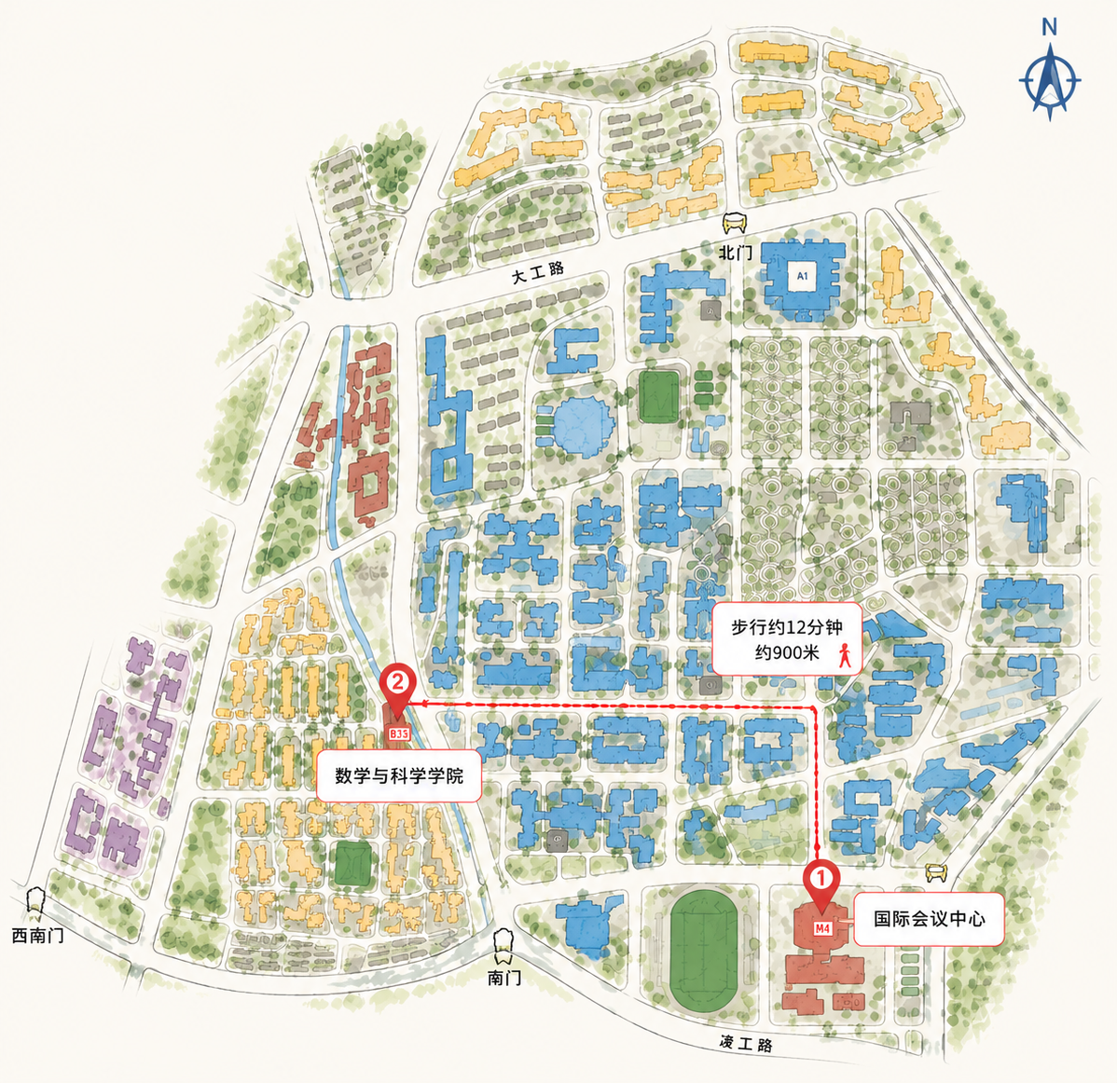
DALIAN NUMBER THEORY AND ARITHMETIC GEOMETRY CONFERENCE
校园地图
大连理工大学 凌水主校区
校园地图
12 / 13

Slide 13

DALIAN NUMBER THEORY AND ARITHMETIC GEOMETRY CONFERENCE
温馨提示
13 / 12

